Slide 1
Понављање и утврђивање V МЕЂУСОБНИ ОДНОСИ ХРИШЋАНА IX разред

Slide 2
Шта је брак?
- Брак је друштвена и божанска интитуција.
- Брак је Господ Исус Христос благословио и осветио својим присуством на свадби у Кани Галилејској.

Slide 3
“Дјецо, слушајте родитеље своје у свему, јер је ово угодно Господу.” Кол 3,20
“Родити дјецу – дјело је природе, али образовати их и васпитати их, дјело је ума и воље.” Св. Јован Златоуст
“Смиреност – то су врата ка Богу.” Свети Јован Богослов
“Све, дакле, што хоћете да чине вама људи, тако чините и ви њима.” Мт 7,12

Slide 4
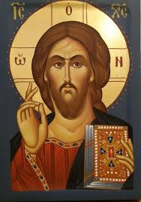
Христос каже: „Сваки, који чини гријех, роб је гријеху.“
„Јер добро што хоћу, не чиним, него зло, што нећу, оно чиним. А кад чиним оно што нећу, већ не чиним то ја, него гријех који живи у мени.“ Рим, 7,14

Slide 5
КАКО СЕ ПОНАШАТИ У ЦРКВИ
Када пођеш у храм, мисли да у Дом Божји идеш, гдје са страхом и радошћу треба стајати исто онако као што би на небу стајао пред Небеским Царем.
Црквене пјесме кажу: „Кад у храму стојиш, мисли да на небу стојиш“.
„Благо онима који слушају ријеч Божију и држе је.“ (Лк 11,28)

Slide 6
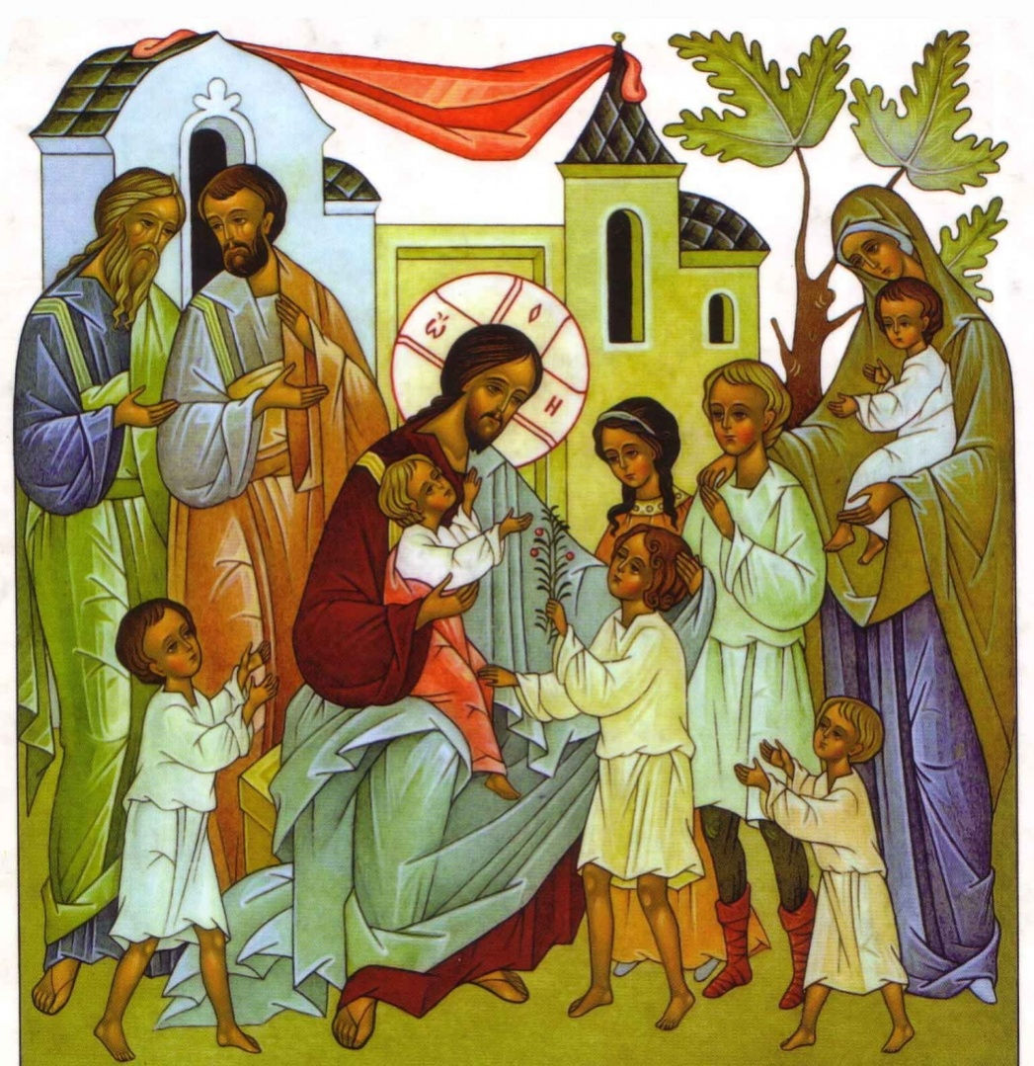
- Човјек је позван да буде сличан Богу по заповијести Христовој: „Будите савршени као што је савршен ваш Отац Небески.“ (Мт 5,38) - Савршенство се постиже дјелима љубави.
БИТИ ЈЕДНО СА БОГОМ И БЛИЖЊИМ

Slide 7
Лазар четвородневни, пријатељ Христов

Slide 8
Да ли смо ми Христови пријатељи?
“По томе ће сви познати да сте моји ученици, ако будете имали љубав међу собом.” Јн 13,35
”Ви сте пријатељи моји.” (Јн 15,14)

Slide 9
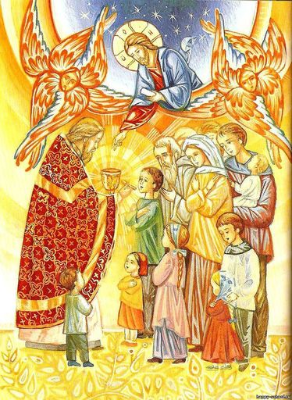
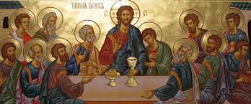
Наш живот у Христу, овдје на Земљи одвија се кроз Свету Литургију.
„Ја сам хљеб живи који сиђе с неба; ако ко једе од овог хљеба живјеће вавјек.” Јн 6,51
„Ко једе моје тијело и пије моју крв, има живот вијечни, и ја ћу га васкрснути у посљедњи дан.“ Јн 6,54

